Slide 1

Государственная поддержка крестьянских (фермерских) хозяйств
Организационные основы кфх
2022

Slide 2

Подзаконные акты, регулирующие меры поддержки КФХ
Постановление Правительства РФ от 14.07.2012 г. № 717 «О Государственной программе развития сельского хозяйства и регулирования рынков сельскохозяйственной продукции, сырья и продовольствия»,
Приказ Минсельхоза России от 12.03.2021 г. № 128 «Об утверждении перечней, форм документов, методики оценки эффективности использования субсидии, предусмотренных Правилами предоставления и распределения субсидий из федерального бюджета бюджетам субъектов Российской Федерации на создание системы поддержки фермеров и развитие сельской кооперации, приведенными в приложении № 6 к Государственной программе развития сельского хозяйства и регулирования рынков сельскохозяйственной продукции, сырья и продовольствия, утвержденной постановлением Правительства Российской Федерации от 14 июля 2012 г. № 717, а также об установлении сроков их представления»

Slide 3
НПА Сахалинской области по поддержке КФХ
Постановление Правительства Сахалинской области от 23.05.2019 № 216 «Об утверждении Порядков предоставления субсидий (грантов) на создание системы поддержки фермеров и развитие сельской кооперации» (в части грантов «Агростартап»),
Постановление Правительства Сахалинской области от 26.05.2020 № 239 «Об утверждении Порядков предоставления субсидий (грантов в форме субсидий) на развитие малых форм хозяйствования на селе в Сахалинской области и о внесении изменений в Положение о комиссии Правительства Сахалинской области по вопросам агропромышленного комплекса, утвержденное постановлением администрации Сахалинской области от 04.07.2008 № 190-па» (в части грантов «Семейная ферма»).

Slide 4

Наряду со «специальными» мерами КФХ имеют право на получение мер поддержки, адресованных сельскому хозяйству в целом
Приложение 7 к Государственной программе:
возмещение части затрат на проведение агротехнологических работ, повышение уровня экологической безопасности сельскохозяйственного производства, а также на повышение плодородия и качества почв,
возмещение части затрат на поддержку собственного производства молока,
на поддержку племенного животноводства,
Отдельные меры поддержки растениеводства (поддержка элитного семеноводства, возмещение расходов на страхование и т.д.)
Льготное кредитование

Slide 5
Приоритетные меры поддержки КФХ
Грант на развитие семейной фермы
Приложение 8 к Государственной программе
Грант «Агростартап»
Приложение 6 к Государственной программе

Slide 6
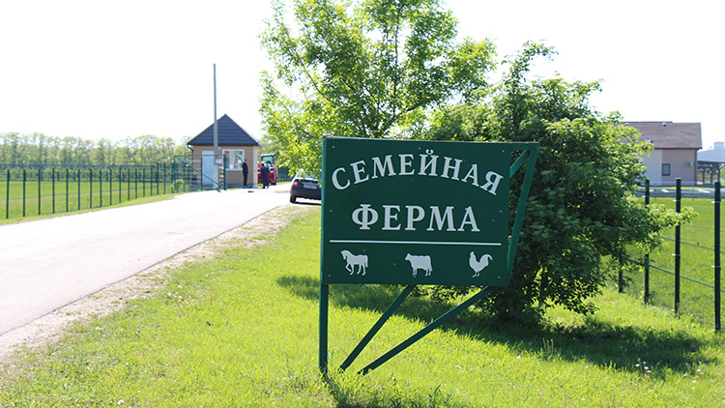
Грант на развитие семейной фермы

Slide 7

Требования к грантополучателю
КФХ, осуществляющее деятельность, основанную на личном участии главы и членов хозяйства, состоящих в родстве (не менее 2 таких членов, включая главу) или браке, или ИП – глава КФХ, в состав которого входят два и более члена семьи,
продолжительность деятельности семейной фермы превышает 12 месяцев со дня её регистрации,
семейная ферма зарегистрирована на сельской территории (агломерации)
Гранты предоставляются:
КФХ – юридическим лицам, созданным на основании Закона РСФСР № 348-1,
КФХ без образования юридического лица (действующим на основании Федерального закона 74-ФЗ), а также ИП,
КФХ в статусе юридического лица (действующим на основании ст. 86.1 ГК РФ)

Slide 8
Параметры гранта на развитие семейной фермы
Срок использования – 24 месяца (может быть продлён не более чем на 6 месяцев);
Обязательство создать не менее 3 рабочих мест;
Максимальный размер гранта – 30 млн. руб., максимальная доля гранта в составе затрат – 60 % (ДФО – не более 70 %), также до 20 % может добавляться за счёт средств субъекта РФ;
Повторное получение гранта не предусмотрено.

Slide 9
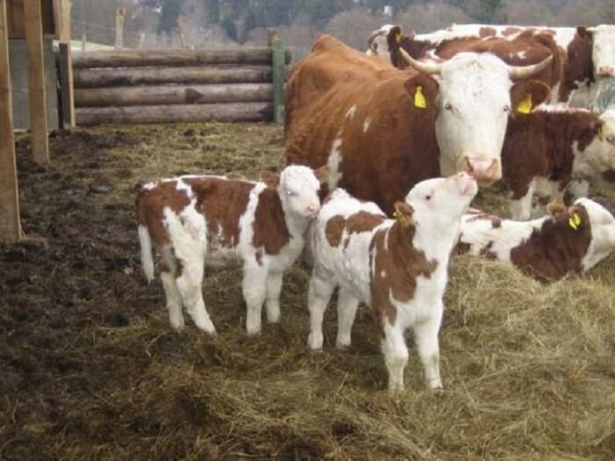
Направления использования гранта на поддержку семейной фермы (приложение 8, п. 2, пп. г)
на разработку проектной документации…,
на приобретение, строительство, ремонт ремонт или модернизацию объектов для производства, хранения и переработки сельскохозяйственной продукции,
на комплектацию объектов для производства, хранения и реализации сельскохозяйственной продукции оборудованием объектов оборудованием…,
на приобретение сельскохозяйственных животных (за исключением свиней) и птицы,
на приобретение рыбопосадочного материала,
Погашение части инвестиционного кредита, уплата процентов по нему

Slide 10
Плановые показатели (новое понятие Госпрограммы)
Производственные и экономические показатели, включаемые в проект грантополучателя, в том числе количество новых постоянных рабочих мест и работников, зарегистрированных в Пенсионном фонде Российской Федерации, объем производства и реализации сельскохозяйственной продукции, выраженный в натуральных и денежных показателях...
Плановые показатели включаются в соглашение с грантодателем, их исполнение контролируется.

Slide 11

Приложение 6 к Госпрограмме

Slide 12
«Агростартап - А» - проект создания и развития КФХ
Может заявляться КФХ (или ИП – главой КФХ), зарегистрированным в текущем году или гражданином РФ с обязательством зарегистрировать КФХ (или ИП) в течение 30 дней после победы на конкурсе;
Средства гранта расходуются на развитие КФХ по направлениям, не возмещаемым в рамках иных направлений государственной поддержки (Установлено Приказом МСХ РФ № 128 от 12.03.2021 г.);
Условия предоставления гранта и направления расходования устанавливаются МСХ РФ;
Срок использования – 18 месяцев (в случае наступления обстоятельств непреодолимой силы может быть продлён на срок не более 6 месяцев);
При сумме гранта до 2 млн. руб. обязан создать не менее 1 рабочего места, при сумме свыше 2 млн. руб. – не менее 2 рабочих мест;
Максимальный размер гранта – 3 млн. руб. (при специализации на разведении КРС мясного или молочного направления – 5 млн. руб.), максимальная доля гранта в составе затрат – 90 %

Slide 13
«Агростартап - Б» - проект создания и развития КФХ – члена СПоК
Может заявляться КФХ (или ИП – главой КФХ), зарегистрированным в текущем году или гражданином РФ с обязательством зарегистрировать КФХ (или ИП) в течение 30 дней после победы на конкурсе;
Средства гранта расходуются на развитие КФХ по направлениям, не возмещаемым в рамках иных направлений государственной поддержки (Установлено Приказом МСХ РФ № 128 от 12.03.2021 г.);
Условия предоставления гранта и направления расходования устанавливаются МСХ РФ;
Срок использования – 18 месяцев (в случае наступления обстоятельств непреодолимой силы может быть продлён на срок не более 6 месяцев);
При сумме гранта до 2 млн. руб. обязан создать не менее 1 рабочего места, при сумме свыше 2 млн. руб. – не менее 2 рабочих мест;
Максимальный размер гранта – 4 млн. руб. (при специализации на разведении КРС мясного или молочного направления – 6 млн. руб.), максимальная доля гранта в составе затрат – 90 %;
Вложение в неделимый фонд СПоК – от 25 до 50 процентов средств гранта;
Особенности порядка формирования и использования неделимого фонда СПоК устанавливаются МСХ РФ.

Slide 14
Реализация меры поддержки
СПоК
КФХ-1
Грант
КФХ-2
Грант
КФХ-4
КФХ-3
КФХ-5
Грант

Slide 15

Пример 1
Гранты запрашивают будущие фермеры – овощеводы,
«Собственная» часть гранта используется на покупку земли, сельхозтехники
Часть, вносимая в неделимый фонд кооператива, используется на оборудование овощехранилища

Slide 16
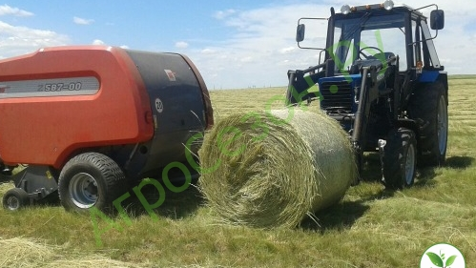
Пример 2
Гранты запрашивают будущие фермеры – животноводы,
«Собственная» часть гранта используется на покупку земли, молодняка сельскохозяйственных животных
Часть, вносимая в неделимый фонд кооператива, используется на покупку техники для заготовки кормов

Slide 17
За счёт неделимого фонда оборудуется овощехранилище на сумму 10 млн. руб.
Участник СПоК | Площадь земли под овощами, га | Доля участия в деятельности СПоК | Начислен взнос в неделимый фонд | В т.ч. за счёт гранта | В т.ч. за счёт собственных средств
КФХ-1 («Агростартап») | 250 | 25 | 2,5 | 2,0 | 0,5
КФХ-2 («Агростартап») | 200 | 20 | 2,0 | 1,8 | 0,2
КФХ-3 («Агростартап») | 100 | 10 | 1,0 | 0,9 | 0,1
КФХ-4 | 200 | 20 | 2,0 |  | 2,0
КФХ-5 | 250 | 25 | 2,5 |  | 2,5
ВСЕГО: | 1000 | 100 | 10,0 |  | 10,0

Slide 18
Процедура и документы для получения кооперативом взносов в неделимый фонд
Отражение в Уставе (с возможным уточнением во внутренних положениях) вида и назначения неделимого фонда (например, «Фонда оборудования овощехранилища»),
Принятие общим собранием решения о величине формируемого неделимого фонда и размере взносов членов в зависимости от хозяйственного участия в деятельности кооператива,
Получение целевых взносов от членов кооператива,
Отражение поступивших взносов в учёте (целевое финансирование),
Приобретение и монтаж необходимого имущества

Slide 19
Типичные ошибки при увеличении гранта «Агростартап» на взнос в неделимый фонд
Оценивается членство заявителя в СПоК «как таковое» – без привязки к тому, какую функцию заявитель делегировал кооперативу, есть ли экономический смысл участия в кооперативе,
Не сопоставляются между собой специализация заявителя и предмет деятельности кооператива,
Не подвергается анализу сущность создаваемого в кооперативе неделимого фонда: Все ли члены адекватно в нём участвуют (а не только заявитель)? Все ли члены будут пользоваться приобретённым на средства неделимого фонда имуществом? Нет ли различных условий для получателей и не-получателей гранта «Агростартап».
Вывод: кооператив в технологию гранта «Агростартап» включён не для максимизации сумм бюджетных грантов, а для создания постоянно действующей системы некоммерческого обслуживания всех своих членов (получавших и не получавших гранты «Агростартап») по предмету деятельности кооператива (сбыт, механизированные услуги и пр.)

Slide 20

Грант «Агротуризм»

Slide 21
Нормативное регулирование сельского туризма
Федеральный закон от 24 ноября 1996 года № 132-ФЗ "Об основах туристской деятельности в Российской Федерации»;
Федеральный закон от 29 декабря 2006 года № 264-ФЗ "О развитии сельского хозяйства»;
Постановление Правительства РФ «О государственной программе…» № 717 (Приложение 12);
Постановление Правительства РФ "Об утверждении требований к средствам размещения, используемым для осуществления деятельности по оказанию услуг в сфере сельского туризма в сельской местности« (проект);
Приказы МСХ РФ об определении порядка отбора проектов сельского туризма (проект) и об установлении перечня направлений целевого использования гранта «Агротуризм» (проект)

Slide 22

Заявитель гранта «Агротуризм»
Сельскохозяйственный товаропроизводитель (за исключением личных подсобных хозяйств), относящийся к категории "малое предприятие" или "микропредприятие", зарегистрированный и осуществляющий деятельность на сельской территории или на территории сельской агломерации субъекта РФ, обязующийся осуществлять деятельность в течение не менее 5 лет на сельской территории или на территории сельской агломерации со дня получения гранта "Агротуризм" и достигнуть показателей деятельности, предусмотренных проектом развития сельского туризма.

Slide 23
Отбор проектов заявителей гранта «Агротуризм» - двухэтапный
Заявитель
Проект (бизнес-план)
Уполномоченный орган субъекта РФ
Первичный отбор проектов
МСХ РФ
Окончательное определение победителей
Перечень, требования к заявке и документам для участия в отборе и форма их представления, а также требования к заявителям для участия в отборе устанавливаются Министерством сельского хозяйства Российской Федерации (Приложение 12, п. 4).
Субсидии предоставляются по результатам конкурсного отбора проектов развития сельского туризма, проведенного в порядке, установленном Министерством сельского хозяйства Российской Федерации (Приложение 12, п. 3).
Для организации отбора Министерство сельского хозяйства Российской Федерации формирует комиссию по организации и проведению отбора проектов.

Slide 24
Финансовые параметры гранта «Агротуризм»
До 3 млн. рублей (включительно) - при направлении на реализацию проекта развития сельского туризма собственных средств заявителя в размере не менее 10 процентов его стоимости;
до 5 млн. рублей (включительно) - при направлении на реализацию проекта развития сельского туризма собственных средств заявителя в размере не менее 15 процентов его стоимости;
до 8 млн. рублей (включительно) - при направлении на реализацию проекта развития сельского туризма собственных средств заявителя в размере не менее 20 процентов его стоимости;
до 10 млн. рублей (включительно) - при направлении на реализацию проекта развития сельского туризма собственных средств заявителя в размере не менее 25 процентов его стоимости.

Slide 25
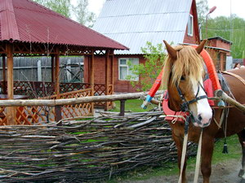
Условия использования средств гранта «Агротуризм»
срок освоения средств гранта "Агротуризм" составляет не более 18 месяцев со дня получения указанных средств (возможно продление на срок не более 6 месяцев),
Целевые направления расходования гранта "Агротуризм" определяются Министерством сельского хозяйства Российской Федерации по согласованию с Министерством финансов Российской Федерации,
Грант "Агротуризм" предоставляется однократно.

